Slide 1
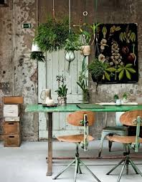
Zuurstof/Groen
Leefomgeving en gezondheid

Slide 2
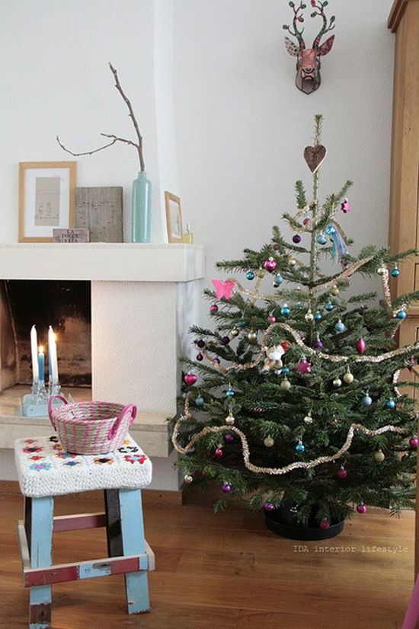
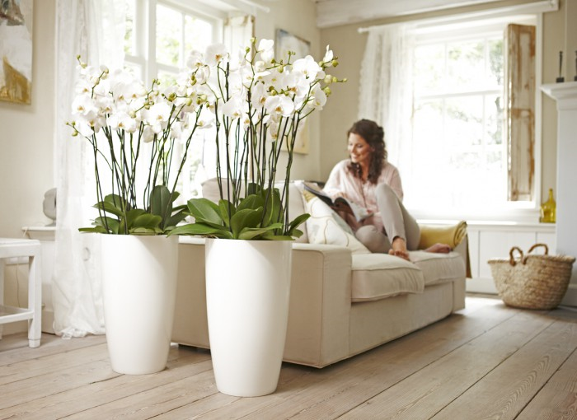
Leefomgeving en groen

Slide 3
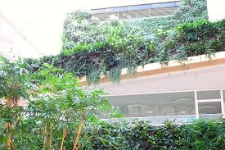
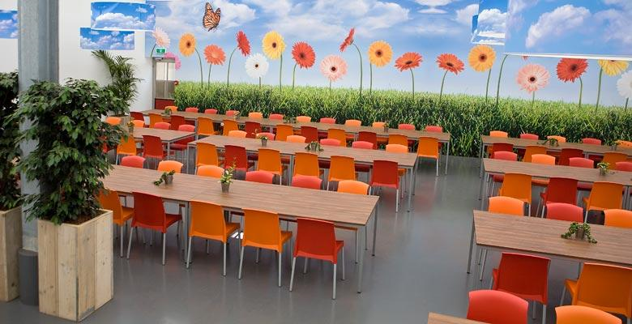
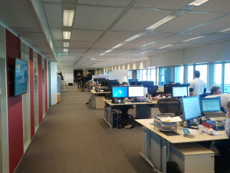
Werk omstandigheden

Slide 4
Welke waarden biedt natuur/groen
Onderzoek de volgende thermen werk deze uit in je inspiratieboekje.
Ondersteun de uitwerking met afbeeldingen.
De instrumentele waarde van natuur.
De intrinsieke waarde van de natuur.
De sociale waarde van de natuur.
De esthetische waarde van de natuur.

Slide 5
Mooi wat planten doen
http://www.mooiwatplantendoen.nl/vitamine-plant-voor-mannen
Ga op zoek naar leuke, mooie goede ideeën om groen in je eigen omgeving te stimuleren en aan te brengen.
Maak gebruik van de site;” mooi wat planten doen”

Slide 6
Project; Ik en mijn plant
Een plant heb je niet alleen voor jezelf. Met een plant laat je zien dat je iets in leven kunt houden !
Komende weken krijg je extra zuurstof, sfeer, gezelligheid van jouw plant.
Geef hem volop TLC en houd de plant in leven.
Maak foto’s van jouw plant en verzorging
Inleveren (week 16) van een levende gegroeide, goed verzorgde plant.

